Slide 1

NHÓM 11
SPRING SECURITY
Thành viên:
1. Nguyễn Văn Quang
2. Nguyễn Công Đạt
3. Nguyễn Nhựt Á Tiên
4. Nguyễn Vũ Đức Minh

Slide 2









1. GIỚI THIỆU
2. NGUYÊN TẮC CƠ BẢN
3. CẤU HÌNH
4. XỬ LÝ MẬT KHẨU

Slide 3


1. GIỚI THIỆU SPRING SECURITY
Spring Security là một framework bảo mật được sử dụng trong các ứng dụng Java và Spring để cung cấp tính năng bảo mật.
Spring Security cung cấp một số tính năng bảo mật cơ bản như xác thực, ủy quyền, và quản lý phiên.
Spring Security cung cấp một số phương thức xác thực khác nhau như xác thực dựa trên cơ sở dữ liệu, xác thực dựa trên LDAP(Lightweight Directory Access Protocol) và xác thực dựa trên OAuth2 (Open Authorization).

Slide 4

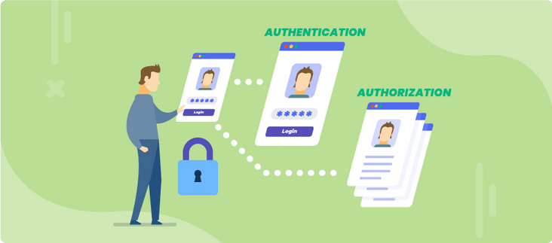
Spring Security:
Nó cung cấp các tính năng bảo mật cho ứng dụng web và các ứng dụng Spring khác như RESTful, WebSocket, và các ứng dụng Spring Boot. Nó cũng cung cấp tích hợp với các nhà cung cấp xác thực như Google, Facebook và Twitter.
Authentication: Quá trình biết, xác định người dùng muốn truy cập.
Authorization: Quy trình cho phép quyền hạn thực hiện các hành động trong ứng dụng.

Slide 5
SPRING-SECURITY-CORE
SPRING-SECURITY-CONFIG
Chứa các lớp, giao diện xác thực, kiểm soát truy cập.
Chứa mã phân tích không gian tên bảo mật. Nếu sử dụng tệp XML Spring Security để cấu hình.
SPRING-SECURITY-WEB
SPRING-SECURITY-TAGLIBS
Chứa bộ lọc, mã cơ sở hạ tầng bảo mật web liên quan.
Cho phép bảo mật dựa trên URL.
Cung cấp hỗ trợ cơ bản truy cập thông tin bảo mật, áp dụng các ràng buộc bảo mật trong JSPs.

Slide 6

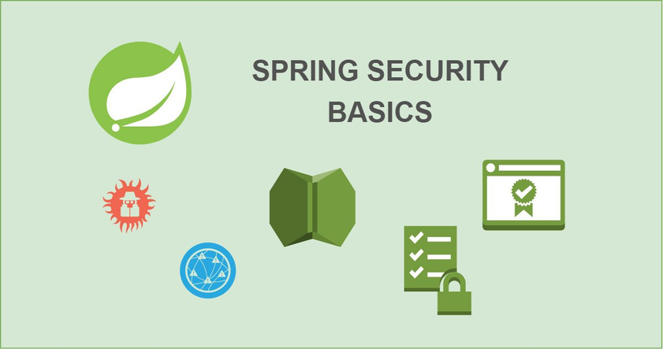
Đặc trưng của Spring Security:
Authentication and Authorization (Phân quyền và ủy quyền)
Supports multiple authentication (Hỗ trợ nhiều loại xác thực)
Attack protection mechanism (Cơ chế bảo vệ tấn công)
Integration with other frameworks (Tích hợp nhiều Framwork)
Flexible configuration (Cấu hình linh hoạt)
Supports OAuth and OpenID Connect
Single Sign-On(SSO) mechanism support

Slide 7

2. NGUYÊN TẮC CƠ BẢN
Bảo mật dựa trên filter chain: Spring Security sử dụng filter chain để xác thực và phân quyền người dùng.
Xác thực trước khi phân quyền: Spring Security thực hiện xác thực người dùng trước khi cho phép họ truy cập các tài nguyên được bảo vệ.
01
02
Hỗ trợ nhiều loại xác thực: Spring Security hỗ trợ nhiều loại xác thực khác nhau, bao gồm xác thực dựa trên mật khẩu, xác thực dựa trên mã thông báo, xác thực dựa trên chứng chỉ số, và nhiều loại xác thực khác.
03

Slide 8
2. NGUYÊN TẮC CƠ BẢN
Tích hợp với các framework khác: Spring Security được tích hợp với các framework phổ biến khác như Spring Framework, Spring Boot, Hibernate, Thymeleaf, và nhiều framework khác.
Cấu hình linh hoạt: Spring Security cho phép cấu hình linh hoạt để đáp ứng các yêu cầu xác thực và phân quyền khác nhau, với nhiều cách để cấu hình bảo vệ tài nguyên và xác thực người dùng.
04
05
Hỗ trợ OAuth và OpenID Connect: Spring Security hỗ trợ các giao thức OAuth và OpenID Connect để xác thực và ủy quyền người dùng trên nhiều ứng dụng khác nhau.
Hỗ trợ cơ chế Single Sign-On (SSO): Spring Security hỗ trợ cơ chế Single Sign-On (SSO), cho phép người dùng đăng nhập một lần và truy cập nhiều ứng dụng khác nhau mà không cần phải đăng nhập lại.
06
07

Slide 9

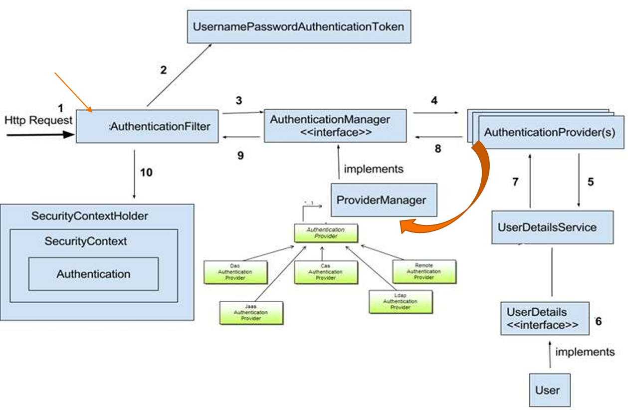
3
Spring security là series/chain of filters (HTTP Basic, OAuth2, JWT)

Slide 10
4. Xử lí mật khẩu
Plaintext: Đây là phương pháp đơn giản nhất, không mã hóa mật khẩu nên không được khuyến khích sử dụng trong thực tế.
Digest: Phương pháp này mã hóa mật khẩu theo giải thuật MD5 hoặc SHA-1. Tuy nhiên, giải thuật MD5 đã bị xem là không an toàn nên không nên sử dụng.

Slide 11
4. Xử lí mật khẩu
Bcrypt: Bcrypt là một thuật toán mã hóa mật khẩu được khuyến khích sử dụng trong Spring Security. Bcrypt mà hóa mật khẩu với một salt mạnh để tang tính bảo mật. Để sử dụng Bcrypt, bạn có thể sử dụng lớp ‘BCryptPasswordEncoder’ trong Spring Security
SCrypt: Scrypt là một thuật toán mã hóa mật khẩu mới hơn, cũng được khuyến khích sử dụng trong Spring Security. SCrypt cũng mã hóa với một salt mạnh. Tuy nhiên, SCrypt cần nhiều tài nguyên hơn để tính toán hơn so với BCrypt. Để sử dụng SCrypt, bạn có thể sử dụng lớp ‘SCryptPasswordEncoder’ trong Spring Security.

Slide 12

Nhóm 11
Cảm ơn các bạn đã lắng nghe

